Slide 1

INFORMATICA,Pramacion y soparte técnico

Slide 2
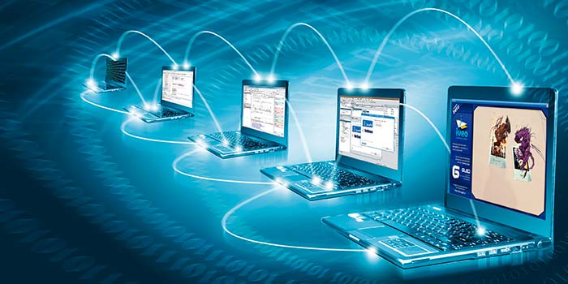
Informática
La Informática es la disciplina o campo de estudio que abarca el conjunto de conocimientos, métodos y técnicas referentes al tratamiento automático de la información, junto con sus teorías y aplicaciones prácticas, con el fin de almacenar, procesar y transmitir datos e información en formato digital utilizando sistemas computacionales. Los datos son la materia prima para que, mediante su proceso, se obtenga como resultado información. Para ello, la informática crea y/o emplea sistemas de procesamiento de datos, que incluyen medios físicos (hardware) en interacción con medios lógicos (software) y las personas que los programan y/o los usan (humanware)

Slide 3
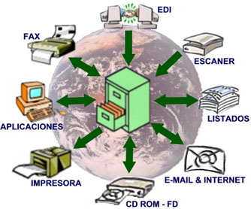
Sistemas de tratamiento de la información
Entrada: captación de la información. Normalmente son datos y órdenes ingresados por los usuarios a través de cualquier dispositivo de entrada conectado a la computadora.
Proceso: tratamiento de la información. Se realiza a través de programas y aplicaciones diseñadas por programadores que indican de forma secuencial cómo resolver un requerimiento.
Salida: transmisión de resultados. A través de los dispositivos de salida los usuarios pueden visualizar los resultados que surgen del procesamiento de los datos.
Sistema operativo es un conjunto de programas que permite interactuar al usuario con la computadora.

Slide 4
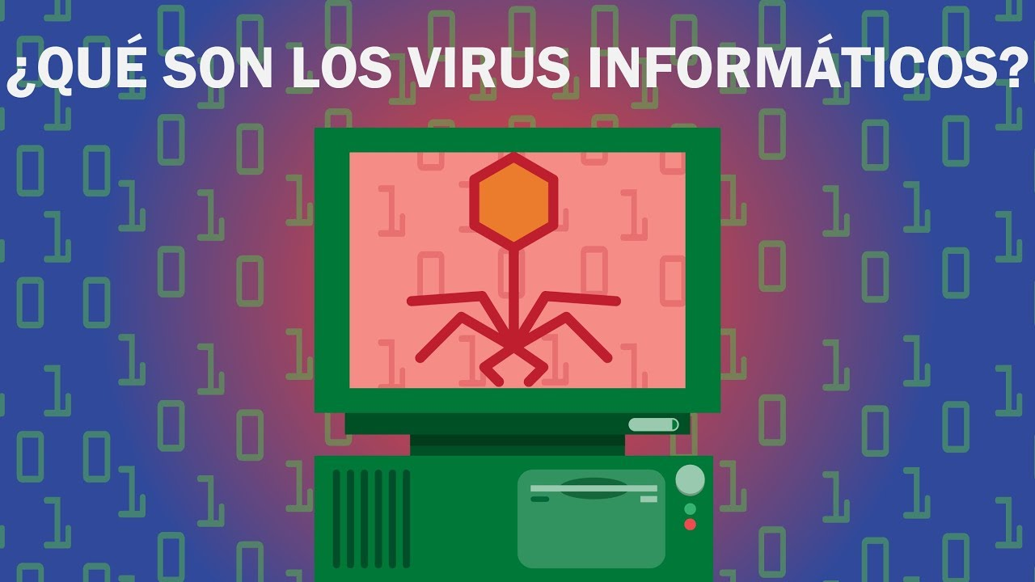
Virus informáticos
Unirse a un programa y modificar el comportamiento de este.
Mostrar mensajes o imágenes, generalmente molestas.
Ralentizar o bloquear la computadora, reducir el espacio en el disco u otras acciones que inutilizan el ordenador.
Destruir o encriptar la información almacenada.
Robo de datos: contraseñas, usuarios, y otros tipos de datos personales o corporativos.
Hay muchas formas en que un computador puede infectarse con un virus, algunas de ellas son:

Slide 5
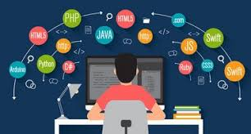
programación
Léxico y programación
La programación
Programas y algoritmos
es un proceso que se utiliza para idear y ordenar las acciones que se realizarán en el marco de un proyecto; al anuncio de las partes que componen un acto o espectáculo; a la preparación de máquinas para que cumplan con una cierta tarea en un momento determinado; a la elaboración de programas para la resolución de problemas mediante ordenadores, y a la preparación de los datos necesarios para obtener una solución de un problema
La programación se rige por reglas y un conjunto más o menos reducido de órdenes, expresiones, instrucciones y comandos que tienden a asemejarse a una lengua natural acotada (en inglés); y que además tienen la particularidad de una reducida ambigüedad. Cuanto menos ambiguo es un lenguaje de programación, se dice, es más potente.
Un algoritmo es una secuencia no ambigua, finita y ordenada de instrucciones que han de seguirse para resolver un problema. Un programa normalmente implementa (traduce a un lenguaje de programación concreto) uno o más algoritmos. Un algoritmo puede expresarse de distintas maneras: en forma gráfica, como un diagrama de flujo, en forma de código como en pseudocódigo o un lenguaje de programación, en forma explicativa.

Slide 6
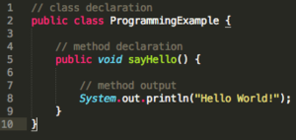
Lenguaje de programación
Un lenguaje de programación
es un lenguaje formal que proporciona una serie de instrucciones que permiten a un programador escribir secuencias de órdenes y algoritmos a modo de controlar el comportamiento físico y lógico de una computadora con el objetivo de que produzca diversas clases de datos

Slide 7
Clasificación de los lenguajes de programación
Clasificación histórica
A medida que surgian nuevos lenguajes que permitían nuevos estilos de programación más expresiva, se distinguieron dichos estilos en una serie de generaciones, cada una representando lenguajes de programación surgidos en una época similar y con características genéricas comunes.
Lenguajes de alto y de bajo nivel
Los lenguajes de programación se suelen clasificar dentro de dos amplias categorías que se refieren a su "nivel de abstracción", es decir, en cuanto a lo específico o general que es respecto a la arquitectura de computación inherente al sistema que se está utilizando.
Clasificación por paradigmas
Los paradigmas de programación distinguen distintos modelos de cómputo y de estilos de estructurar y organizar las tareas que debe realizar un programa. Un lenguaje de programación puede ofrecer soporte a uno o varios paradigmas de programación, total o parcialmente.
Clasificación por propósito
Se distinguen los lenguajes de programación de propósito general de aquellos de propósito específico.
En algunas ocasiones los lenguajes de programación son también clasificados en familias que comparten ciertas características comunes como el estilo general de la sintaxis que emplean. Habitualmente estas características suelen ser heredadas de lenguajes de programación anteriores que sirvieron de inspiración a los creadores de dicho lenguaje.

Slide 8
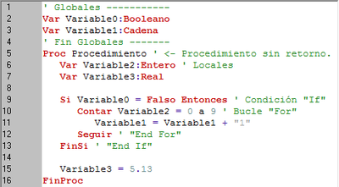
Elementos
Variables y vectores
Las variables son títulos asignados a espacios en memoria para almacenar datos específicos. Son contenedores de datos y por ello se diferencian según el tipo de dato que son capaces de almacenar. En la mayoría de lenguajes de programación se requiere especificar un tipo de variable concreto para guardar un dato específico. Por ejemplo, en Java, si deseamos guardar una cadena de texto debemos especificar que la variable es del tipo String. Por otra parte, en lenguajes como PHP o JavaScript este tipo de especificación de variables no es necesario.

Slide 9
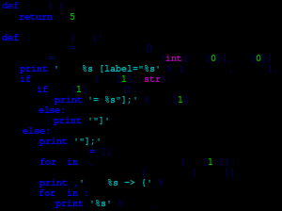
Sintaxis
A la forma visible de un lenguaje de programación se la conoce como sintaxis. La mayoría de los lenguajes de programación son puramente textuales, es decir, utilizan secuencias de texto que incluyen palabras, números y puntuación, de manera similar a los lenguajes naturales escritos. Por otra parte, hay algunos lenguajes de programación que son más gráficos en su naturaleza, utilizando relaciones visuales entre símbolos para especificar un programa.

Slide 10

Soporte técnico
Tipos de asistencia
La asistencia técnica se puede dar por distintos medios, incluyendo el correo electrónico, chat, software de aplicación, faxes y técnicos, aunque los más comunes son el telefónico y el presencial (en sitio). En los últimos años hay una tendencia a la prestación de asistencia técnica remoto, donde un técnico se conecta al ordenador mediante una aplicación de conexión remota que cuenta con la capacidad de almacenar muchos trabajos de memoria.

Slide 11
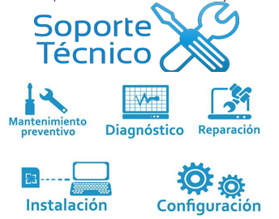
Niveles de asistencia
Cuando la asistencia está debidamente organizada, se pueden dar varios niveles, donde el soporte de nivel 1 es el que está en contacto directo con el usuario y que soluciona las incidencias triviales, el soporte nivel 2 daría asistencia al nivel que está por debajo y a este nivel llega la información algo filtrada, y así sucesivamente.

